Slide 1


Industrie 4.0 et la logistique industrielle
Naoufel Cheikhrouhou
Professeur de Supply chain, Logistique et gestion des opérations
Haute école de gestion de Genève
naoufel.cheikhrouhou@hesge.ch
Tel. 022 388 18 99

Slide 2
La Haute école de gestion de Genève
La HEG – Genève est la plus grande Haute école de gestion de Suisse occidentale avec près de 1300 étudiants
HEG – Genève fait partie du réseau de la Haute école spécialisée de Suisse occidentale, qui compte 28 écoles dans les cantons de Genève, Fribourg, Jura, Neuchâtel, Valais, Vaud et Berne.
La HEG – Genève propose des Bachelors, Masters et formations continues orientées vers la pratique (EMBA, MAS, DAS, CAS)

Slide 3
Enseignement
La HEG – Genève place la pratique au cœur de son enseignement
4 filières d’études du domaine Économie & Services :
  Economie d’entreprise (EE)
  Informatique de gestion (IG)
  Information documentaire (ID)
  International Business Management (IBM)

Slide 4
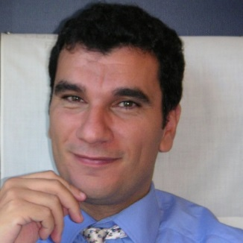


L’équipe Supply chain de la HEG-Genève
Naoufel Cheikhrouhou
Professeur
Charline Bailly
Assistante HES
Yvonne Badulescu
Assistante HES

Slide 5


Reconnaissance des nos compétences
Expertise auprès de la commission européenne sur les Entreprises du Futur (CPS, FoF, etc.)
HEG-Genève est le moteur romand du réseau thématique national RTN de la CTI sur la logistique

Slide 6
Thématiques de recherche de l’équipe de Supply chain
Digital Factory and supply chains in Industry 4.0
  Discrete event simulation and optimisation
  Continuous simulation for continuous processes (Chemical, Pharma, Healthcare, etc.)
Supply chain management concepts with integration of human aspects
  Hybrid Mathematical-judgmental forecasting
  Human-Cyber Physical Systems
Development of new approaches and solutions for Healthcare logistics
  Lean Healthcare
  Cross-process modelling and optimisation
  Patient flows organisation and Layout design

Slide 7
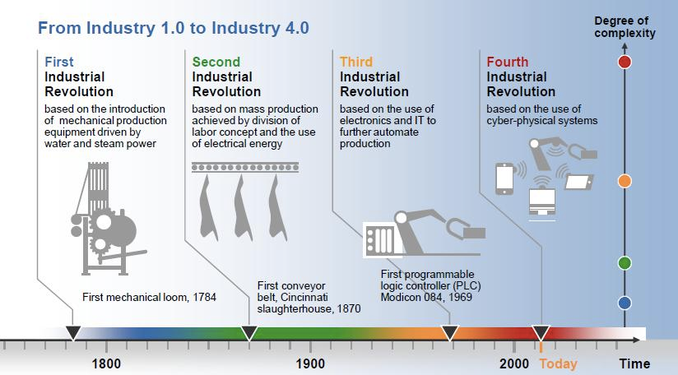
Industrie 4.0: évolution ou révolution?
Source : engineersjournal.ie

Slide 8
Industrie 4.0 in a snapshot

Slide 9
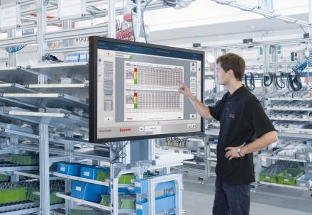
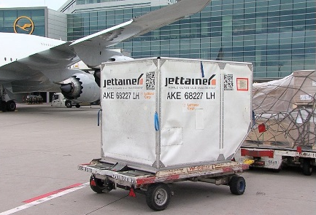
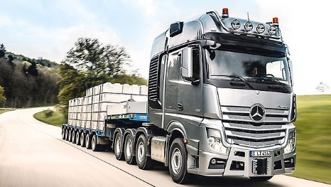
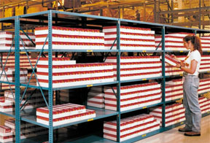
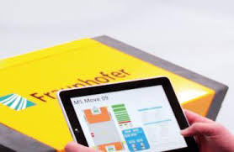
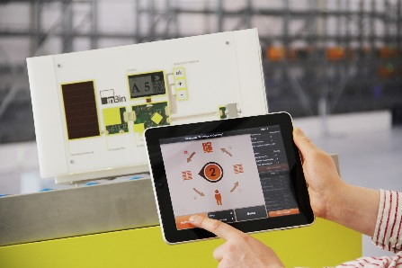
La vision de la logistique dans l’ère 4.0
INDIVIDUS
Planifient, contrôlent, connectent…
CONTENEURS
Organisent leur chaînes d'approvisionnement
CAMIONS
Livrent les produits de manière autonome
CLOUD
ETAGERES
Organisent le réapprovisionnement
VAG et les CAMIONS
Interagissent comme un essaim
BINS
Affichent quoi choisir

Slide 10
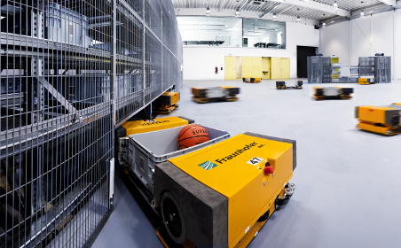
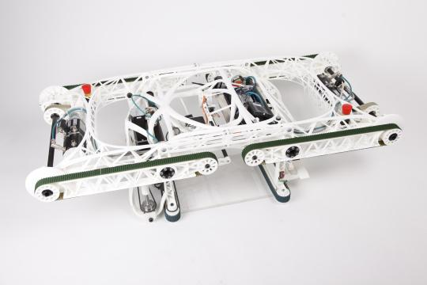

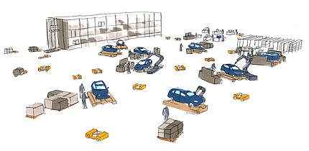
Quelques réalisations
Systèmes de transport cellulaire
Rack Racer
Articles de transport intelligents
Capteur intelligent
Communicant
Récupération d’énergie
Conduite autonome
Comportement autocontrôlé
Essaim intelligent
Véhicule autonome
Forme Bionique

Slide 11
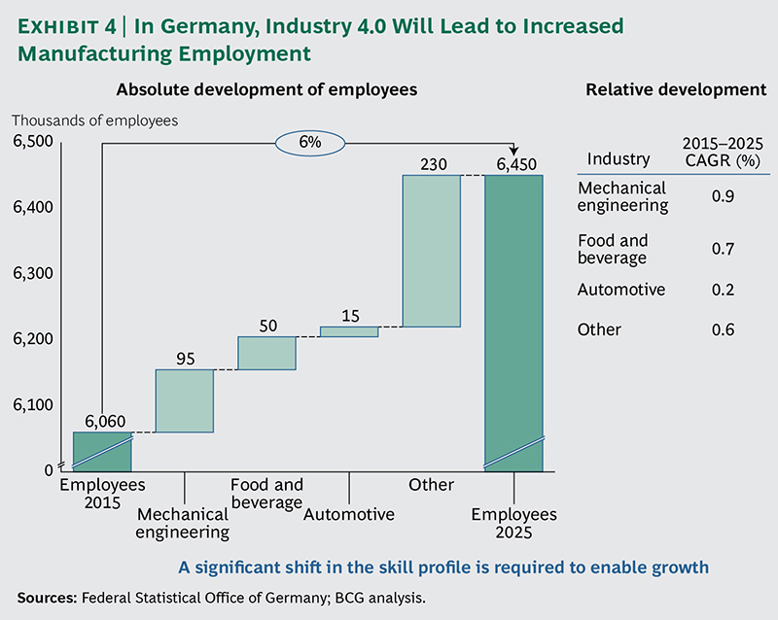
Prévision de l’évolution des métiers en Allemagne (2015-2025)

Slide 12
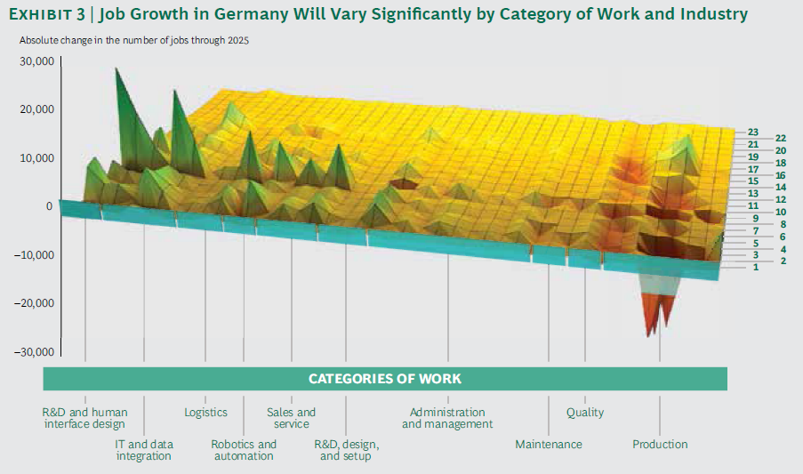
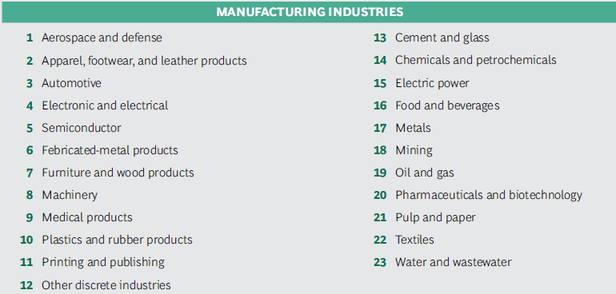
Réduction de 610,000 emplois en assemblage et production
Env. 960,000 nouveaux emplois avec env. 210,000 jobs in IT & R&D et creation de 760,000 nouveaux
Courtesy: BCG

Slide 13
Le futur de l’Industrie; Mega Trends
. Big data analysis and use for quality control
· Flexible production equipment and interconnections
· Joint Cognitive Systems for decision support
· Engineering Platform for design/operations continuum
· Customer and demand data gathering for analysis
· Product and service co-design with customer
· Supply chain visibility and decision assistance
· Security solutions for collaborative networks
· Open data and system integration platform for unstructured data environment
· Integrated architecture PLM-MES-ERP
· Problem and context-centric display of only crucial information to the users

Slide 14
Quelles démarches à entreprendre en formation?
Revoir le contenu des formations
Mise en place d’une analyse des compétences requises (savoir, savoir-faire et savoir-être)
Mettre en place des plans d’étude (PEC) adaptatifs
Revalorisation des compétences des employés dans d’autres activités/secteurs

Slide 15
Rejoignez-nous pour réfléchir ensemble!
Naoufel Cheikhrouhou
Professeur de supply chain, logistique et gestion des opérations
Naoufel.cheikhrouhou@hesge.ch
Tel. 022 388 18 99

